Slide 1
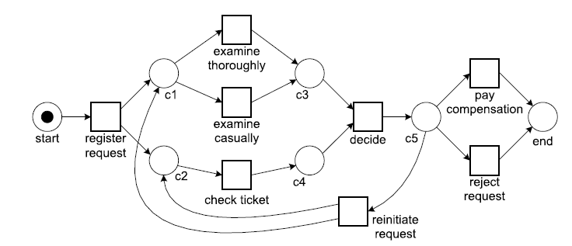
ΕΞΟΡΥΞΗ ΔΙΕΡΓΑΣΙΩΝ – ΜΟΝΤΕΛΟ ΚΟΝΤΑ ΣΤΗΝ ΠΡΑΓΜΑΤΙΚΟΤΗΤΑ

Slide 2
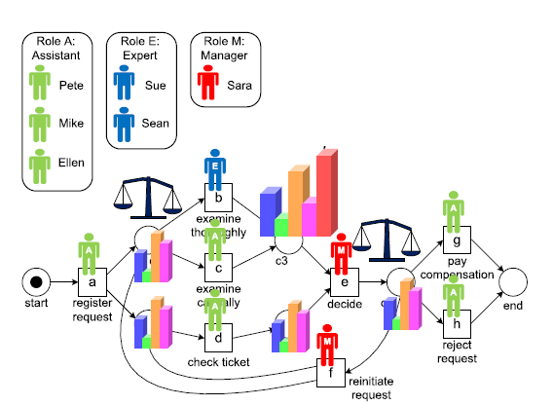
ΜΟΝΤΕΛΑ ΚΟΝΤΑ ΣΤΗΝ ΠΡΑΓΜΑΤΙΚΟΤΗΤΑ – ΚΆΘΕ ΚΟΥΠΟΝΙ ΈΝΑ ΑΤΟΜΟ ΜΕ ΚΑΠΟΙΕΣ ΙΔΙΟΤΗΤΕΣ;

Slide 3
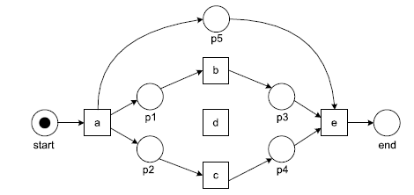
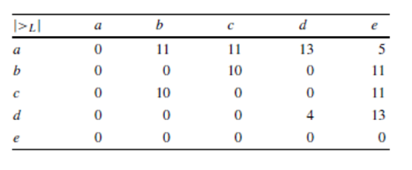
ΠΡΟΧΩΡΗΜΕΝΕΣ ΤΕΧΝΙΚΕΣ - ΣΥΧΝΟΤΗΤΕΣ
L = (a, e)⁵, (a, b, c, e)¹⁰, (a, c, b, e)¹⁰, (a, b, e)¹, (a, c, e)¹, (a, d, e)¹⁰, (a, d, d, e)², (a, d, d, d, e)¹
Notes:
Ο πίνακας δείχνει πόσες φορές ένα συμβάν ακολουθεί ένα άλλο συνολικά μέσα στη λίστα με τα συμβάντα.

Slide 4
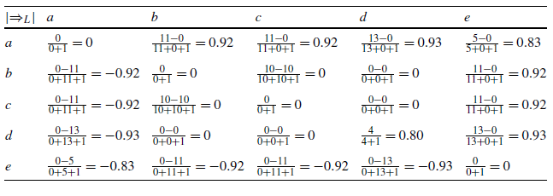
ΕΚΜΑΘΗΣΗ ΤΩΝ ΣΥΧΝΟΤΗΤΩΝ
Εξάρτηση μεταξύ των α και b
Πόσες φορές το a ακολουθείται από το b μείον πόσες φορές το b ακολουθείται από το a.
Διά το πόσες φορές το a ακολουθείται από το b συν πόσες φορές το b ακολουθείται από το a συν 1
Αυτή είναι η σχέση εξάρτησης των a, b

Slide 5
ΕΚΜΑΘΗΣΗ ΤΩΝ ΣΥΧΝΟΤΗΤΩΝ
Αν η σχέση εξάρτησης είναι κοντά στο 1, υπάρχει θετική συσχέτιση των a και b, δηλαδή το a είναι συχνά η αιτία του b.
Μία τιμή κοντά στο 1 εμφανίζεται αν το a ακολουθείται συχνά από το b αλλά το b καθόλου συχνά από το a.
Αν η τιμή βρίσκεται κοντά στο -1, ισχυρά αρνητική σχέση

Slide 6
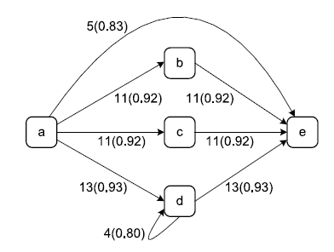
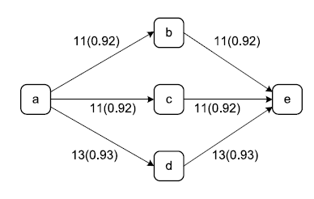
ΕΚΜΑΘΗΣΗ ΤΩΝ ΣΥΧΝΟΤΗΤΩΝ
Σχέσεις συχνότητας και εξάρτησης με κατώφλι για τις συχνότητες το 2
Σχέσεις συχνότητας και εξάρτησης με κατώφλι για τις συχνότητες το 5
Notes:
Το μοντέλο στο αριστερό μέρος περιέχει τη μετάβαση a -> e επειδή η τιμή κατωφλίου για τις συχνότητες είναι 2 δηλαδή θέλουμε μεταβάσεις με συχνότητα πάνω από 2. Το μοντέλο στο δεξί μέρος δεν περιέχει τη μετάβαση a -> e επειδή η τιμή κατωφλίου για τις συχνότητες είναι 5 δηλαδή θέλουμε μεταβάσεις με συχνότητα πάνω από 5. Δημιουργήθηκαν προς μελέτη δύο διαφορετικές εκφάνσεις του ίδιου μοντέλου.
Θα μπορούσαμε να ορίσουμε τιμή κατωφλίου για τις σχέσεις εξάρτησης το 0.9 (πρόκειται για πολύ υψηλή τιμή, στην πραγματικότητα αυτή η τιμή κατωφλίου θα έπρεπε να είναι αρκετά χαμηλότερη, ίσως 0.2 ίσως και μικρότερες). Σε αυτή την περίπτωση, η μετάβαση από το a-> e και από το d ->d δεν θα υπήρχαν, δηλαδή θα είχαμε ένα μοντέλο με τις ισχυρότερες εξαρτήσεις.

Slide 7
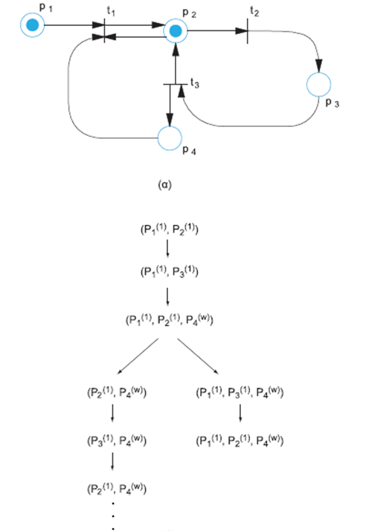
ΑΝΙΧΝΕΥΣΗ ΑΔΙΕΞΟΔΩΝ ME ΔΕΝΔΡΑ ΠΡΟΣΒΑΣΙΜΟΤΗΤΑΣ (REACHABILIY TREES
t2
t3
t1
t2
Notes:
Ρίζα είναι το αρχικό του μαρκάρισμα. P1⁽¹⁾ δείχνει ότι η θέση P1 έχει ένα κουπόνι.
Όταν πυροδοτήσει η t2 τότε ένα κουπόνι θα φύγει από την p2 -> p3, δημιουργώντας το μαρκάρισμα (P1⁽¹⁾, P3⁽¹⁾)
Όταν πυροδοτήσει η t3 ένα κουπόνι θα πάει στην p2 και ένα στην p4. Το μαρκάρισμα που δημιουργείται είναι το (P1⁽¹⁾, P2⁽¹⁾ , P4^{(ω)} ) . Το (P1⁽¹⁾, P2⁽¹⁾ , P4^{(ω)} ) επικαλύπτει το προηγούμενο, επειδή οποτεδήποτε και αν εκτελεστεί η ακολουθία t2 -> t3 το πλήθος κουπονιών της p4 θα αυξάνεται. Αρχικά, κατά την πρώτη εκτέλεση, το μαρκάρισμα θα είναι (P1⁽¹⁾, P2⁽¹⁾ , P2⁽¹⁾ ) . Από αυτό το μαρκάρισμα, υπάρχει περίπτωση να ακολουθήσει μία σειρά πυροδοτήσεων t2->t3 η οποία θα έχει ως συνέπεια οι θέσεις p2,p3 να εναλλάσσονται μεταξύ 0 και 1 κουπονιού, αλλά η p4 να συγκεντρώνει κουπόνια όσο κρατάει αυτή η ακολουθία. Σε μία τέτοια περίπτωση, χρησιμοποιούμε τον συμβολισμό w (ή ω).
Οι περιπτώσεις διακλάδωσης του δένδρου:
3.1) Από αριστερά: Πυροδοτεί η t1: Ένα κουπόνι αφαιρείται από τις p1,p2, p4 και ένα πάει στην p2. Tο μαρκάρισμα θα είναι (P2⁽¹⁾, P4^{(ω)})
3.2) Από δεξιά: Πυροδοτεί η t2: Ένα κουπόνι αφαιρείται από την p2 και μεταφέρεται στην p3. Tο μαρκάρισμα θα είναι (P1⁽¹⁾, P3⁽¹⁾, P4^{(ω)})
Και από το αριστερό παρακλάδι και από το δεξιό, θα καταλήξουμε να έχουμε επαναλαμβανόμενα μαρκαρίσματα. Π.χ., είναι το (P2⁽¹⁾, P4^{(ω)}), ενώ δεξιά είναι το
(P1⁽¹⁾, P2⁽¹⁾ , P4^{(ω)} ).
Όποτε η ανάλυση μας οδηγήσει σε επαναλαμβανόμενα μαρκαρίσματα, είναι βέβαιο ότι εκείνο το κομμάτι του δένδρου είναι ελεύθερο από αδιέξοδα. Αν όλα τα κομμάτια του δένδρου είναι ελεύθερα από αδιέξοδα, τότε είναι και το μοντέλο.

Slide 8
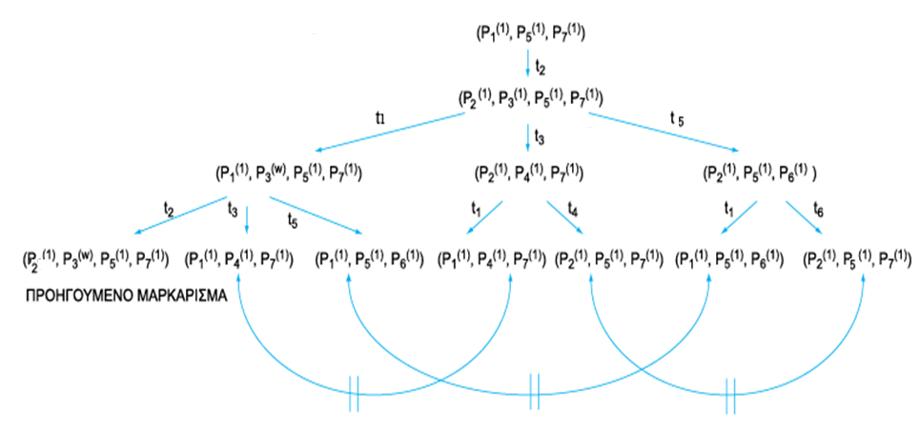
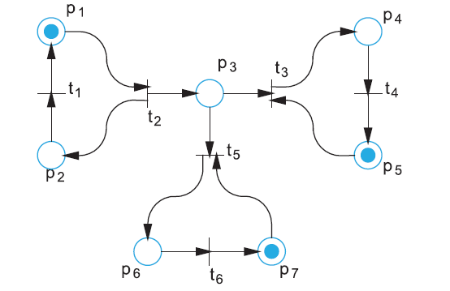
ΠΑΡΑΔΕΙΓΜΑ 2
Notes:
ΣΥΜΠΕΡΑΣΜΑΤΑ: Από τα παρακλάδια του δένδρου είναι αντιληπτό ότι καταλήγουμε σε 6 μαρκαρίσματα τα οποία είναι ίδια ανά δύο, συν άλλο ένα, το οποίο όμως έχει επαναληφθεί. Άρα το μοντέλο μας δεν έχει αδιέξοδα και αυτό που πρέπει ενδεχομένως είναι η πιθανή συγκέντρωση κουπονιών στη θέση p3. Αν αυτή η συγκέντρωση δεν παίζει ιδιαίτερο ρόλο και δεν δείχνει κακή λειτουργία του μοντέλου (άρα ενδεχομένως και αδυναμία του συστήματος) τότε δεν υπάρχει πρόβλημα.
Από την άλλη, αν είναι αδυναμία του μοντέλου, πρέπει να διορθωθεί (πιθανόν η p3 να είναι θέση εισόδου ή και εξόδου και σε άλλες μεταβάσεις οπότε να μην συγκεντρώνει κουπόνια). Αν αυτό είναι πρόβλημα του ίδιου του συστήματος, θα πρέπει να το αναφέρετε.

Slide 9
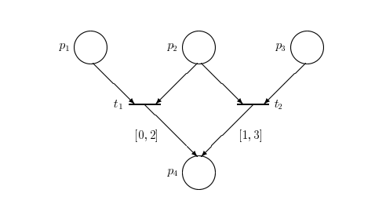
ΠΡΟΣΘΗΚΗ ΧΡΟΝΙΣΜΟΥ ΣΕ ΔΙΚΤΥΑ PETRI
Στα PN χρονισμού, τα κουπόνια έχουν τις εξής ιδιότητες:
Ταυτότητα
Θέση
Τιμή
Χρόνο
(i, p, v, t)
Κάθε μετάβαση συνοδεύεται από ένα χρονικό διάστημα
H ταυτότητα αντιστοιχεί στη σειρά άφιξης των κουπονιών
Notes:
Στα PN με χρώμα (των οποίων κατηγορία είναι τα PN με προσθήκη χρονισμού), τα κάθε κουπόνι φέρει ορισμένες ιδιότητες. Όταν μιλάμε για χρονισμό, οι ιδιότητες αυτές αφορούν συγκεκριμένους χρόνους.
Ι: Identity (ταυτότητα κουπονιού): H ταυτότητα υπάρχει πάντα και ο στόχος της είναι η διάκριση μεταξύ κουπονιών
Π.χ. στις βάσεις δεδομένων, τον αντίστοιχο ρόλο παίζει το κύριο κλειδί. Μοναδική τιμή που διαχωρίζει το ένα αντικείμενο από το άλλο
P: Place Θέση κουπονιού
V: Value η τιμή του κουπονιού, η τιμή αυτή εξαρτάται από το σύστημα που μελετάμε. Θα μπορούσε να είναι στατιστικά δεδομένα ή οτιδήποτε άλλο. Π.χ., χρόνος παραμονής στο σύστημα, χρόνος κατάστασης άεργου.
T: Χρόνος, μετριέται σε χρονικές μονάδες και επηρεάζει τη σειρά εκτέλεσης των μεταβάσεων.

Slide 10
ΠΑΡΑΔΕΙΓΜΑ (1)
Για το κουπόνι της θέσης p1:
Tαυτότητα: 1
Θέση: p1
Τιμή: AB
Χρόνος: 3.0
Οι μεταβάσεις t1 και t2 είναι ενεργές
Χρόνος ενεργοποίησης: Μέγιστος χρόνος των κουπονιών που θα καταναλωθούν
t1:max(2.0, 3.0)=3.0
T2:max(2.0, 4.0)=4.0
Notes:
P1, p2 και p3. To κουπόνι της θέσης p1 έχει ταυτότητα 1, βρίσκεται στη θέση P1, έχει τιμή ΑΒ, και χρόνο 3.
ΑΥΤΌ που ενδιαφέρει να δούμε είναι ποια μετάβαση θα πυροβολήσει;
Στα κλασικά PN, αν πυροβολούσε η t1 τότε θα έμενε ένα κουπόνι στην p2 και 1 στην p3, αν πυροβολούσε πρώτα η t2 θα έμενε ένα κουπόνι στην p2 και ένα στην P1. Ανάλογα με τη σειρά πυροβολισμών, δημιουργούνται οι νέες καταστάσεις. Στα PN με χρονισμό, υπάρχει κανόνας εκτέλεσης των πυροδοτήσεων.

Slide 11
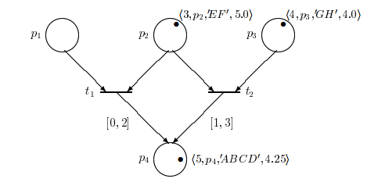
ΠΑΡΑΔΕΙΓΜΑ(1)
Εδώ, οι μεταβάσεις «απαιτούν» να πυροδοτήσουν όσο ταχύτερα.
Αν θεωρήσουμε ότι προηγούνται αυτές με μικρότερο χρόνο ενεργοποίησης, επιλέγεται η t1
Η καθυστέρηση είναι από [0..2], εδώ 1.25 ΤΥΧΑΙΑ. Θα δούμε στη συνέχεια μεθόδους παραγωγής τυχαίων αριθμών
Notes:
Οι μεταβάσεις t1 και t2 είναι ενεργές
Χρόνος ενεργοποίησης: Μέγιστος χρόνος των κουπονιών που θα καταναλωθούν
t1:max(2.0, 3.0)=3.0 (Αυτό το 3.0 δείχνει ότι η μετάβαση t1 ενεργοποιήθηκε σε χρόνο 3.0)
T2:max(2.0, 4.0)=4.0 (Αυτό το 4.0 δείχνει ότι η μετάβαση t2 ενεργοποιήθηκε σε χρόνο 4.0)
Υπολογίζοντας τις 2 max τιμές καταλήξαμε ότι επειδή η max τιμή της t1 είναι μικρότερη από εκείνη της t2, η t1 θα πυροδοτήσει πρώτη. Τι θα συμβεί;
Θα δημιουργηθεί το κουπόνι με Id=5 στη θέση p4 με τιμή ΑBCD. H τιμή 4.25 του κουπονιού σημαίνει ότι επιλέχθηκε τυχαία μία τιμή ίση με 1.25 μέσα από το σύνολο τιμών [0..2]. Αυτό σημαίνει ότι ενώ οι συνθήκες πυροδότησης της t1 δημιουργήθηκαν σε χρόνο 3, η πραγματική πυροδότηση έγινε σε χρόνο 4.25. Αυτή η προσέγγιση εκτός ότι είναι εντός πραγματικότητας, βοηθάει και στη μη ταυτόχρονη πυροδότηση (ΔΕΝ την αποκλείει απαραίτητα).

Slide 12
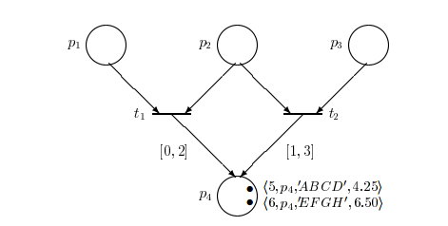
ΠΑΡΑΔΕΙΓΜΑ (3)
Πυροβολεί η t2
H καθυστέρηση είναι από 1..3, στην περίπτωση αυτή 1.5.
Notes:
Η μετάβαση t2 είναι ενεργός
Χρόνος ενεργοποίησης: Μέγιστος χρόνος των κουπονιών που θα καταναλωθούν
T2:max(5.0, 4.0)=5.0
Η t2 θα πυροβολήσει σε χρόνο 5. Η καθυστέρηση που έχει παραχθεί τυχαία μεταξύ του χρόνου όπου ικανοποιήθηκαν οι συνθήκες (5) και του χρόνου πυροδότησης είναι 1.5.

